Slide 1
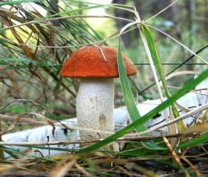
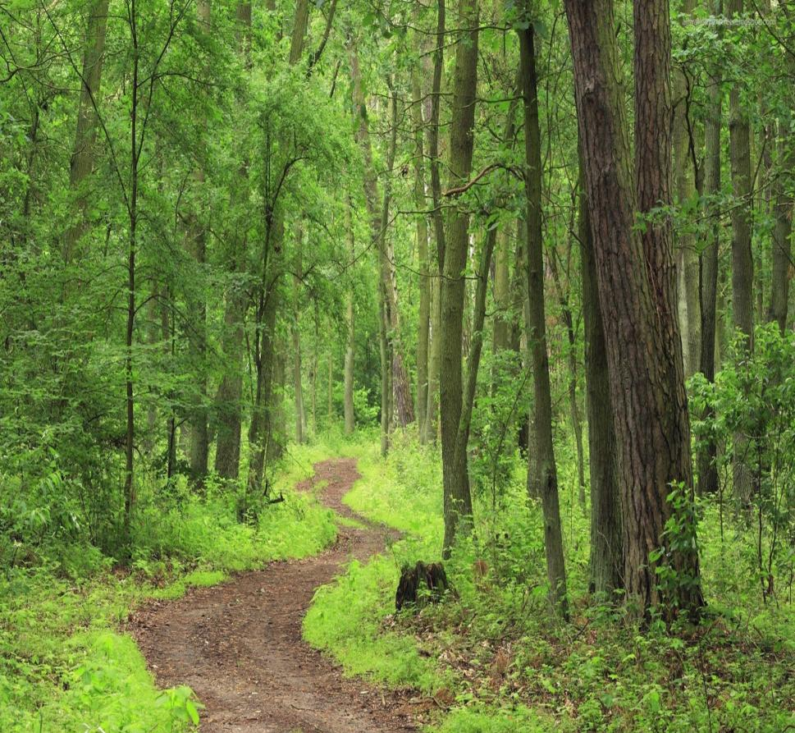
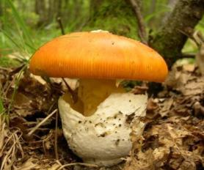
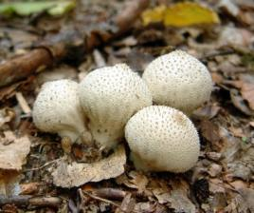
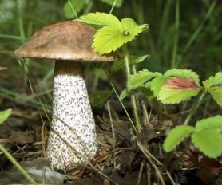
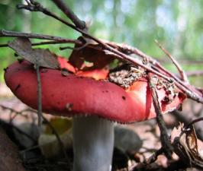
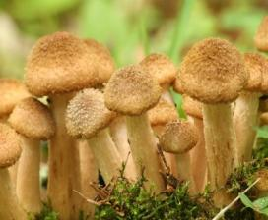
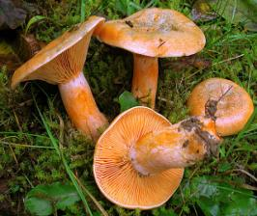
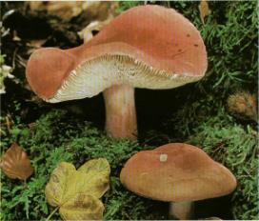
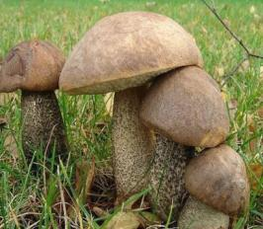
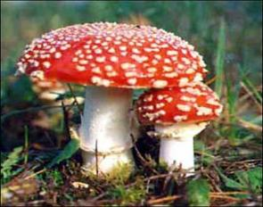
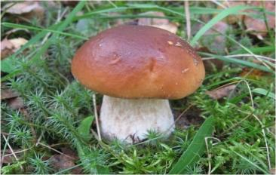
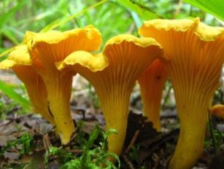
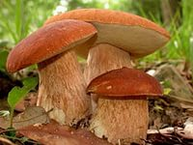
Царство
грибов

Slide 2
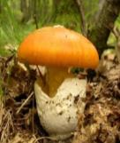
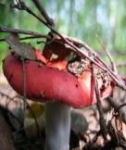
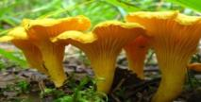
Царство грибов
Удивительные
грибы
Урок № 3

Slide 3
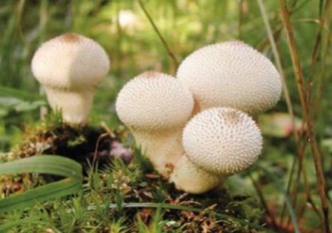
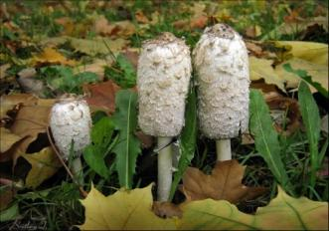
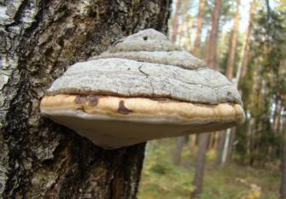
Удивительные грибы
Дождевик
Молодой белый гриб-дождевик можно приложить к ранке. Кровь перестанет течь, боль утихнет.
Белый навозник
Условно-съедобный гриб. Его едят толь-ко молодым. Навозник называют чер-нильным грибом. Из него можно изго-товить чернила. Подпись сделанную такими чернилами не подделаешь.
Трутовик
Если на дереве появился трутовик, значит, дерево заболело. Его грибница проникает в древесину и разрушает её, превращая в труху.

Slide 4
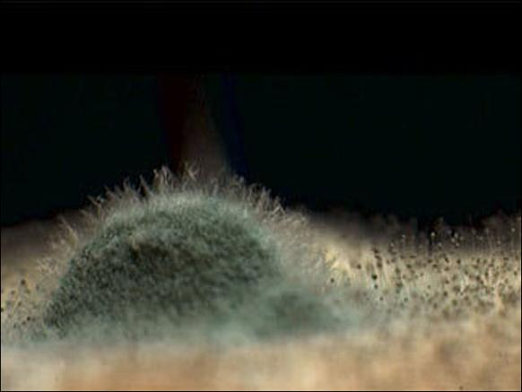
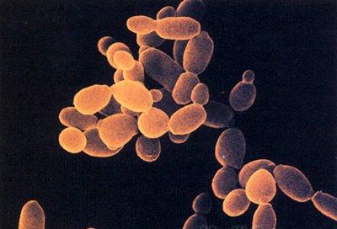
Плесневые и дрожжевые грибы
Плесень и дрожжи – это микроскопические грибы.
Если есть влага, тепло, питательные вещества, то они быстро размножаются, становятся видимыми.

Slide 5
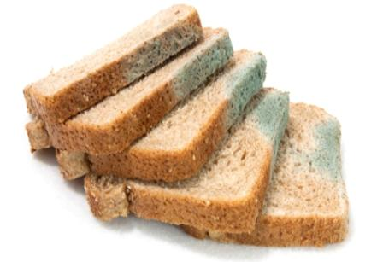
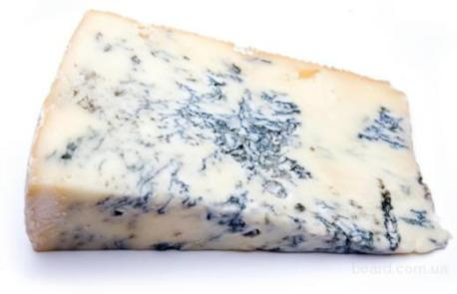
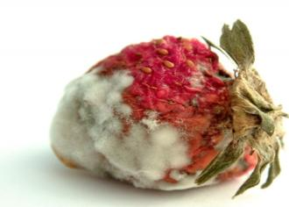
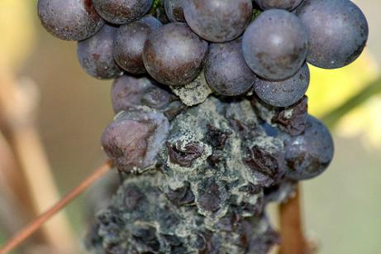
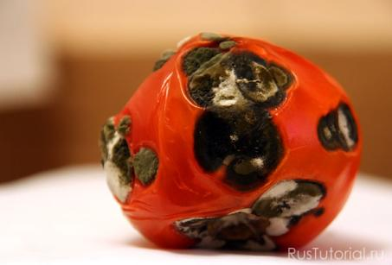
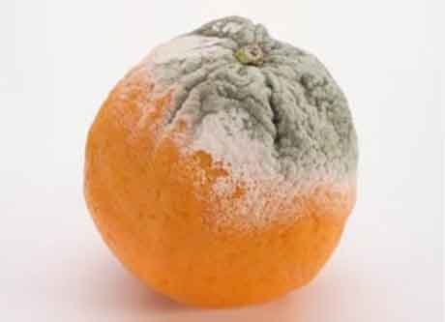
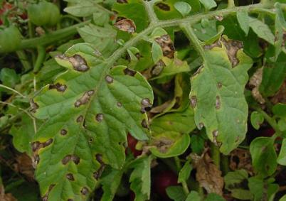
Плесневые грибы

Slide 6
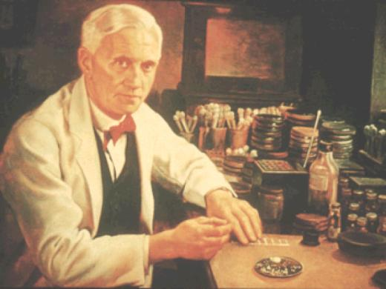
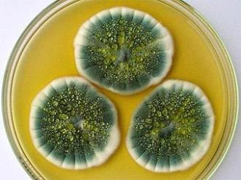
Пенициллин
В начале 40-х годов прошлого века английский учёный Александр Флеминг изготовил из микроскопического плесневого гриба знаменитое лекарство — пенициллин.

Slide 7
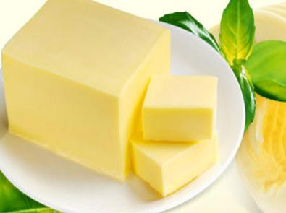
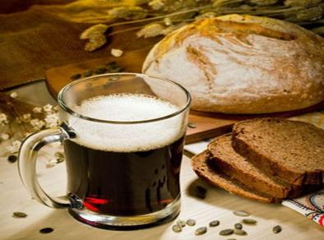
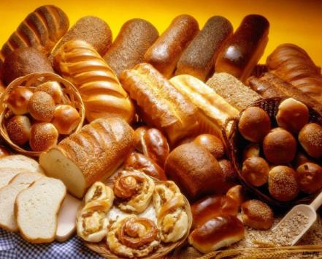
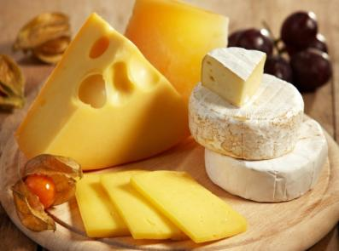
Грибы-хлебопёки, сыровары, маслоделы . . .

Slide 8
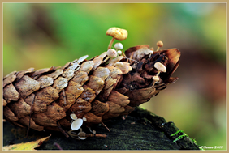
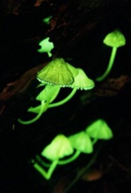
Интересные факты
· Всего известно миллион видов грибов, но только 10% из них классифицированы на съедобные и ядовитые.
· Споры грибов долгое время могут сохранять
свою способность к прорастанию. Они могут
ждать удобного случая не год и не два, а десять
и более лет - и как только появится возмож-
ность - начать расти. Порой, в самых неожи-
данных местах.
· Оказывается, существуют даже хищные грибы! Питаются они червячками.
· Некоторые грибы светятся в темноте.
· В Швейцарии не едят белый гриб,
считают его несъедобным.
· Грибы содержат в среднем 90% воды.
· Мы едим грибы ежедневно даже не подозревая об этом.

Slide 9
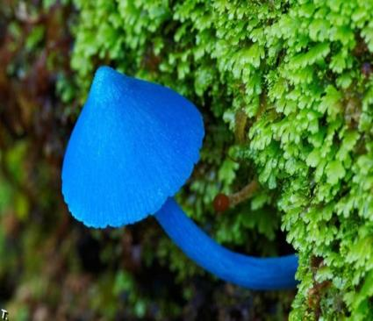
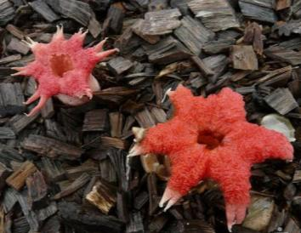
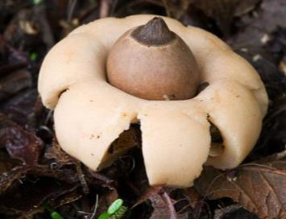
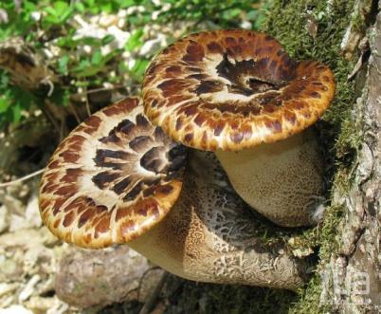
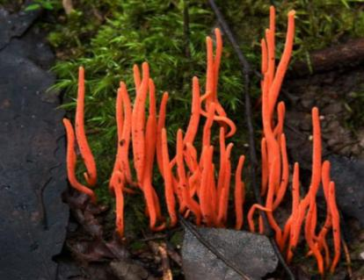
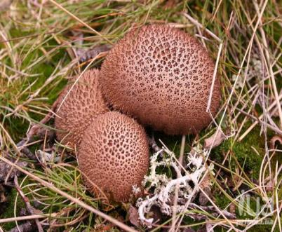
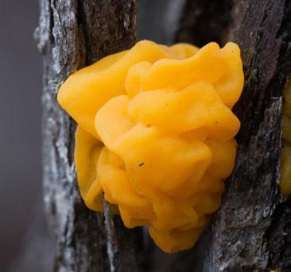
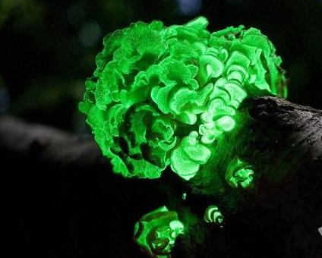
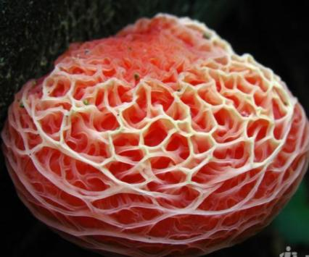
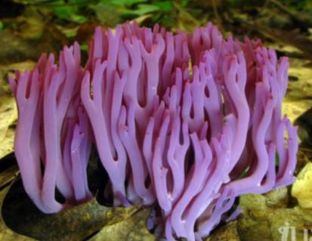
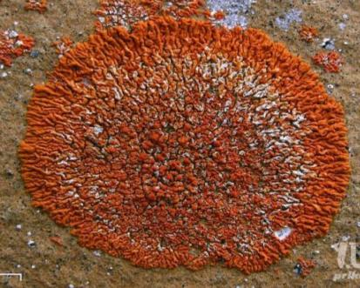
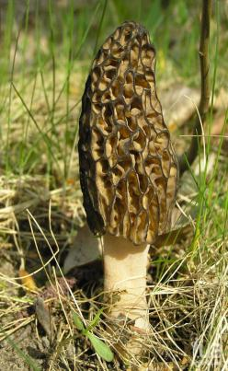
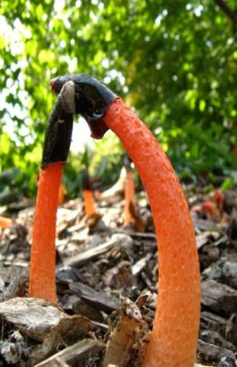
Самые красивые грибы в мире

Slide 10
Спасибо
за
внимание!

